Slide 1
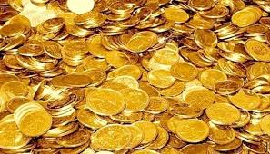
আজকের ক্লাসে সবাইকে স্বাগতম

Slide 2
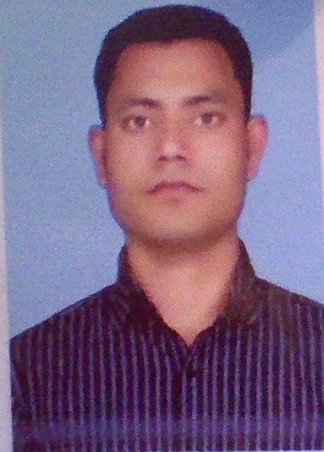
পরিচিতি
রিকন চন্দ্র দাশ
সহকারি শিক্ষক ( ব্যবসায় শিক্ষা )
পাগলা সরকারি মডেল হাইস্কুল এন্ড কলেজ
দক্ষিণ সুনামগঞ্জ, সুনামগঞ্জ
মোবাইল নংঃ ০১৭২২২১৫৭৭৯
Email : rikanchandrad1955@gmail.com
শ্রেণিঃনবম ও দশম
অধ্যায়ঃ অষ্টম
বিষয়ঃ ফিন্যান্স ও ব্যাংকিং
সময়ঃ ৪৫ মিনিট
তারিখঃ 23/০৫/২০২০ খ্রিঃ

Slide 3
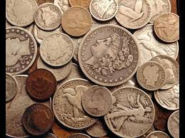
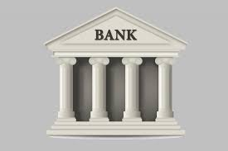
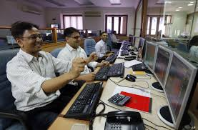

Slide 4
আজকের পাঠ
মুদ্রা, ব্যাংক ও ব্যাংকিং

Slide 5
শিখনফল
এই পাঠ শেষে শিক্ষার্থীরা.....................
মুদ্রা এবং তার ইতিহাস ব্যাখ্যা করতে পারবে ।
ব্যাংক , ব্যাংকিং ও ব্যাংকারের মধ্যে যোগসূত্র নির্ণয় করতে পারবে ।

Slide 6
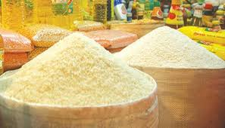
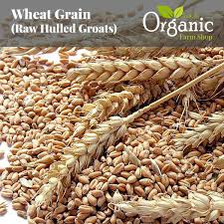
গম
চাল

Slide 7
একক কাজ
বিনিময় প্রথা কাকে বলে ?লিখ ।

Slide 8
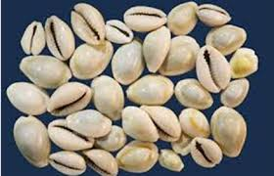
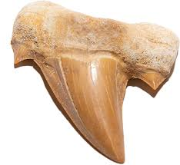
কড়ি
হাঙ্গরের দাঁত

Slide 9
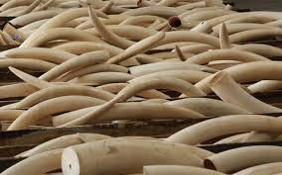
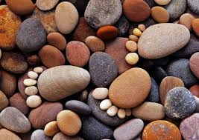
হাতির দাঁত
পাথর

Slide 10
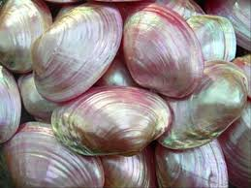
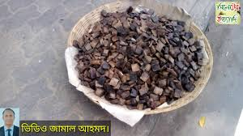
ঝিনুক
পোড়া মাটি

Slide 11
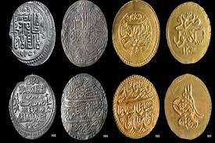
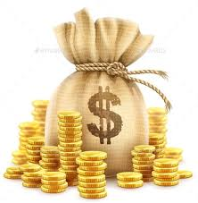
রুপা ও তামা
সোনা

Slide 12
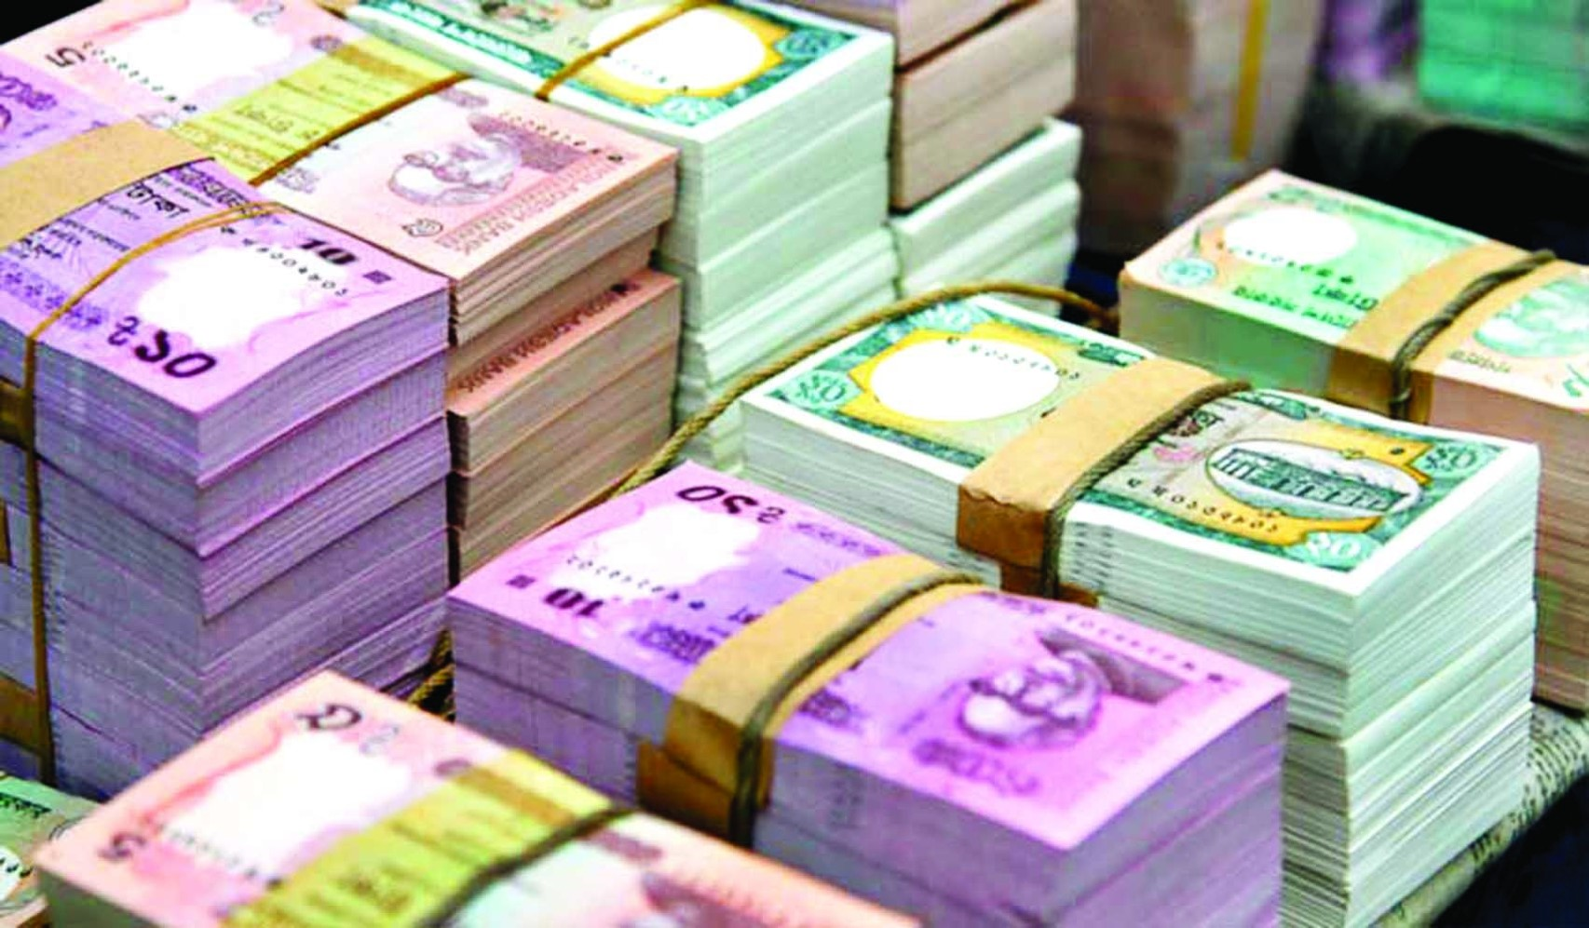
কাগজি নোট

Slide 13
মুদ্রা
বিনিময়ের মাধ্যম
সঞ্চয়ের ভান্ডার
মূল্যের পরিমাপক

Slide 14
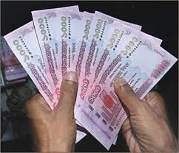
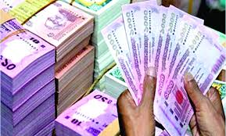
আমানতকারী
বিনিয়োগকারী
মূলধন
ঋণ গ্রহিতা
বিনিয়োগ
তারল্য

Slide 15
Bank শব্দের উৎপত্তি
Bangk
Bancus
Banco

Slide 16
জনগন থেকে আমানত সংগ্রহ
ঋণ দান
বাট্টাকরণ ও বিনিময় বিলে স্বীকৃতি
মূল্যবান দলিল সংরক্ষনের ব্যবস্থা
অর্থ স্থানান্তর
বৈদেশিক বানিজ্যে আর্থায়ন ও প্রত্যয়ন
সম্পদ ব্যবস্থাপনা ও অর্থবিষয়ক উপদেশ দেয়া
ব্যাংকিং প্রধান কার্যাবলী

Slide 17
দলীয় কাজ
শিক্ষার্থীরা দলগতভাবে ব্যাংক, ব্যাংকিং ও ব্যাংকার হিসেবে ভূমিকাভিনয় করে দেখাও।

Slide 18
মূল্যায়ন
০১। ব্যাংক কী ?
০২। হাঙ্গরের দাঁত , হাতির দাঁত কোন যুগের মূদ্রা ?
০৩। দি হিন্দুস্তান ব্যাংক কত সালে প্রতিষ্ঠিত হয় ?
০৪। LC এর পূর্ণ রূপ কী ?

Slide 19
বাড়ির কাজ
ব্যাংক ব্যবসায়ের ইতিহাস ও ক্রমবিকাশের সংক্ষিপ্ত ব্যাখ্যা দাও।

Slide 20
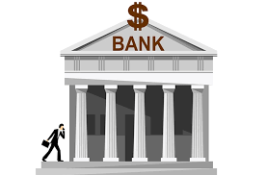
সবাইকে ধন্যবাদ

